Slide 1
公式LINEのご提案
株式会社ビイサイドプランニング 御中

Slide 2
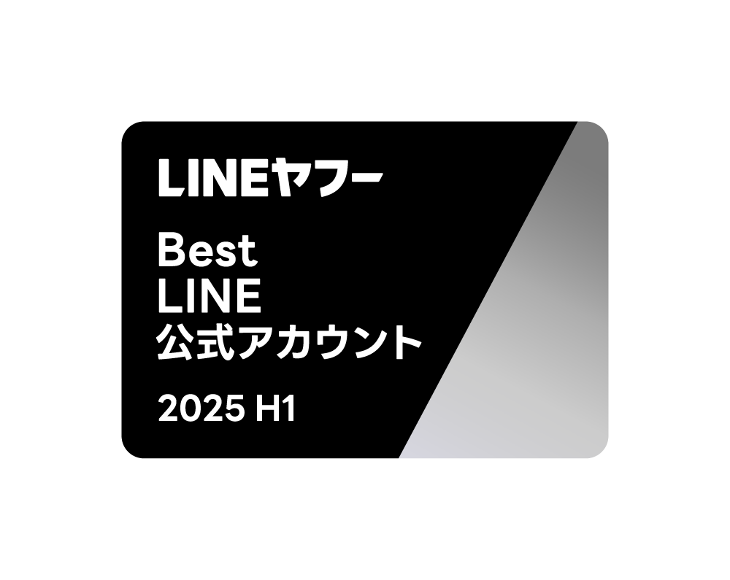
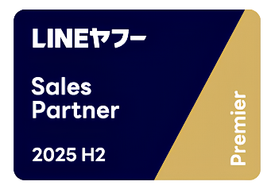
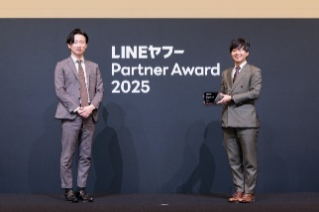
【参考情報】
https://prtimes.jp/main/html/rd/p/000000412.000027235.html
弊社実績
DYM × LINEOA
LINEヤフー Partner Award 2025にて「Best LINE公式アカウント Growth」受賞
2025年11月、株式会社LINEヤフー社が主催する ”LINEヤフー Partner Award 2025” に株式会社DYMが参加。 弊社はLINE公式アカウントによるビジネス拡大に最も貢献したとして、「Best LINE公式アカウント Growth※」を受賞。 2025年10月現在、LINE公式アカウントの取扱社数は100社以上、400アカウント以上まで拡大しており関連サービスも展開中。
※ LINE公式アカウントを活用し、ビジネス拡大に最も貢献したパートナーに贈られる賞です。
弊社受賞遍歴 Since.2024年5月～
2024年5月
2024年12月
2025年5月
2024年度上半期のSales Partner「Premier」に認定。
上位20位タイ
単月2000万円の取り扱いを突破。
前回に続き、最高グレードである「Premier」に認定。上位15位タイ
2025年8月
2025年10月
現在
単月6000万円の取り扱いを突破。
前回に続き、最高グレードである「Premier」に認定。
上位12位タイ
「Best LINE公式アカウント Growth」部門でLINEヤフー社から表彰をいただきました。
最上位となる Sales Partner Premier
Best LINE公式アカウント Growth の受賞を受ける
現在Sales Partner Premier
はDYMを合わせて12社が認定。
※未上場企業では唯一で最上位。
※受賞時の1枚

Slide 3







弊社ポジショニング
各種パートナー企業との連携から、幅広いLINEOA業務に対して対応が可能。
貴社社内運用部隊と連携して、一部業務の委託についてもご相談いただけます。
※現状運用環境に合わせた成果報酬プランやコストカットの監修なども提示が可能です。
ツール会社
コンサル会社
自動化・効率化
リッチ化
システム管理会社・ツール運用会社・デザイン会社
・ツールによって、適用される機能自体に差分がある。
・ APIツールが1社のみの独占となり、切替えが難しい。
・コンサルも依頼の場合に費用が大きくなるリスク。
・ツール外注により費用が大きくなる可能性がある。
・OA運用自体に対する知見が少ない。
・一部利用できない機能が存在する（Option API他）。
DYM→
各種実績の多いツール企業と連携している為、
将来的な運用プランに合わせてツール選定をサポート。
DYM→
DYMが商流に入ることにより限定の割引プランや
拡張機能（一部β版）の展開を可能に。
広告専業の代理店
他CRMの会社
リード母数拡大
自動化・効率化
LINEヤフーのパッケージ商品などの拡販
・OA運用部隊を備えていない可能性がある。
・パッケージ売りが中心で非アクティブユーザーが増加。
・コンサルも依頼の場合に費用が大きくなるリスク。
・CRM側のAPI利用時に通常より高単価になりやすい。
・OA単体での運用知見の乏しさ。
DYM→
運用実務におけるアウトソースとして活用し、
既存の運用領域における効率化をサポート。
DYM→
OAM(公式管理画面)と併用しながらコストカット。
また複数ステップ配信の組み合わせで効率化も。

Slide 4
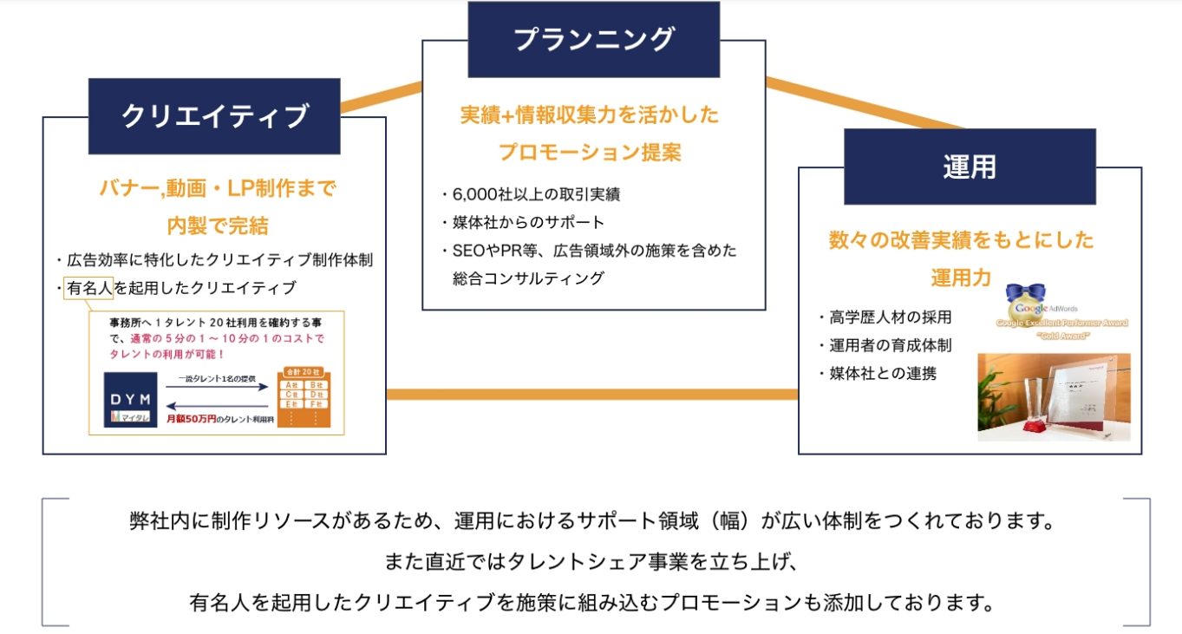
弊社の強み
プランニング~運用・クリエイティブを一気通貫で行うことで、成果にコミットしやすい体制。
貴社としても窓口・依頼の工数を大きく削減しながらの施策スタートが可能です。

Slide 5
資料アジェンダ
LINE公式アカウント運用のメリット

Slide 6
LINE公式アカウントを検討する背景
ファン化・自社アプリ登録に対して、”ハードルが高く感じる”ユーザーが増えている状況。
離脱防止 >> 友だち追加 >> LINEで学習 >> リード獲得・利用 の導線設計でハードル抑えつつ運営が可能。
現状施策
DYM施策
興味関心なし 層
接触
Meta広告のみ
予約後の接点なし
接触、詳細ページ閲覧
の動線でのLINE誘導を整備
潜在層
離脱
準顕在層
離脱防止バナー
離脱防止バナーにて
検討段階ユーザーをLINE誘導
LINE友だち
顕在層
※過去の顧客データを活用
LINEでログイン
リード獲得層
※ミニアプリ・診断 → 特典
既存ユーザー
LINE ミニアプリ
※ID連携特典等を表示
リピート・ファン化
自社App/ネットワーク
（ID連携等の開発）
次回フェア・個別求人
への動線設計
※長期施策として想定

Slide 7
LINE公式アカウントを検討する背景
ユーザーコミュニケーションに、LINE公式アカウントを導入する法人が増加傾向。
開封率に関してはメールマガジンの6倍を誇ると言われています。
メールマガジン、テレマーケティング が主流
＋LINE公式アカウント が主流
メールマガジン
LINE
入力が面倒・間違いが発生
ワンタップで追加
到達
迷惑メールなどに入る
確実に届く
開封率
10％
60％
開封まで
1時間
15分

Slide 8
LINE公式アカウントを検討する背景
「今すぐ客」以外の約99％の層をリストマーケティングで顧客に引き上げることが重要。
結果として、リード獲得率向上、リピート率向上、売上向上に繋げる。
CPC
WEB広告における競合性が高くなり
単価指標（CPC及びCPA）が高騰。
CVR
集客施策におけるCVRは高くても2%程度。
CVに至らず離脱するユーザーが大部分。
そのうち客
今すぐ客
「今すぐ顧客」を高い広告費を投資して獲得するのはリスクが大きい。
9-9.5％
1-2％
必要性
リストとして獲得するだけでなく
「将来的な顧客」教育をLINE上で構築し行う。
まだまだ客
お悩み客
80％
9-9.5％
広告審査がないうえに、ユーザー接点を早めることで大量かつ高効率での獲得を見込むことが出来る。
緊急性

Slide 9
LINE公式アカウントを検討する背景
利用年齢層により変動はするものの、10-40代を中心に電話、メールを忌避する動きが強まっている。
既存ユーザー以外の年齢層の獲得にあたって、利用率の高いLINEOA施策が非常に重要と想定される。
年齢層 | LINE・チャット系 | メール・メルマガ | 電話 | 主要な特徴・SNS
10代〜20代 | 利用率：90%以上 | 利用率：低 | 利用率：極めて低 | Tiktok YouTubeが情報収集の起点。 Instagram、XのDMも 連絡網として活用。
 | 日常連絡の絶対的インフラ。 | 企業や公式からの連絡は 読まれない傾向。 | 「電話恐怖症」を持つ人も。
30代〜40代 | 利用率：90%以上 | 利用率：中〜高 | 利用率：中 | FacebookやXでの情報収集が活発。
 | プライベートの連絡網。 | 仕事や、メルマガでの セールス情報に抵抗なし。 | プライベートでは減少傾向も 仕事では必須。
50代〜60代 | 利用率：80%〜90% | 利用率：高い | 利用率：高い | YouTubeでの趣味動画視聴も普及。
 | 家族や友人との連絡で定着。 | 最も好まれる企業からの 情報受取ツール。 | 予約や急ぎの用件で信頼性が高い。
70代以上 | 利用率：70%前後 | 利用率：低い | 利用率：最も高い | 連絡手段としての電話が 最優先される層。
 | 高齢者層にも普及が進む。 | 操作に不慣れで到達率が下がる。 | 重要な連絡や問い合わせは 電話がメイン。

Slide 10
LINE公式アカウントを検討する背景
LINE公式アカウントの施策内（開封率、クリック率、CV率）で高い水準の施策をご提供。
初期設計のみのご依頼でも、大きく数値改善できるポイントの導入支援が可能です。
施策の流れ
（ターゲット戦略）
（LINE施策内）
（成果地点）
友だち追加
通常メッセージ（企画投稿）
営業トスアップ
開封率
クリック率
CV率
CV
アクティブ数
（非ブロック率）
通常メッセージ（ステップ配信投稿）
セグメント率
or
ステップ配信設定数
開封率
クリック率
CV率
その他指標（リッチメニュー、プロフ、挨拶メッセ）
月間通数
開封率
クリック率
CV率
開封率
クリック率
CV率
DYM実績
85 %
12.5 %
0.5 %
業界平均
(LINEヤフー社より共有）
70 %
8.25 %
0.3 %

Slide 11
LINE公式アカウントを検討する背景
業態平均で最大３%のユーザーは有効化/マネタイズ可能 とされている。
貴社集客課題に合わせて、LINE公式アカウントの構築モデルを活用しながら集客効率を改善。
流入元
LINE誘導
具体の施策方針
CVするユーザー割合
※平均値
SEO・AIO
離脱防止
サイト上ポップアップ
あいさつMSG＋
登録特典(資料/診断)自動送付
教育コンテンツ配信
（週1）→ CV誘導オファー
３％
広告
離脱防止
サイト上ポップアップ
KW自動応答設定
→ ユーザー意図別に即返信
ステップ配信（7〜14通）
→ 商談・申込への誘導
LINE広告（CPF配信）
サイト上ポップアップ
スクリーニングアンケート
（3問）→ セグメント分類
セグメント別シナリオ配信
ホットリード:即スタッフ対応
1.5％
CV・mcv済
通知メッセ
サンクス自動MSG＋
次のアクション案内
リマインド配信
クロスセル・アップセル
2.5％
CV・mcv済
サンクスLINE誘導
スクリーニング（3問）
温度感・ニーズ把握
有効リード育成シナリオ
→ 商談・再購入誘導
2.5％
保有リスト
通知メッセ
一斉配信でリスト活性化
アンケートで属性把握
セグメント別ナーチャリング
季節・タイミング別企画配信
2.5％
保有リスト
メルマガ・テレマ
SNS告知
LINE移行キャンペーン
（特典訴求で友だち追加促進）
LINEでリピート率向上
紹介キャンペーン・LTV最大化
2％

Slide 12
資料アジェンダ
DYMによる想定施策

Slide 13
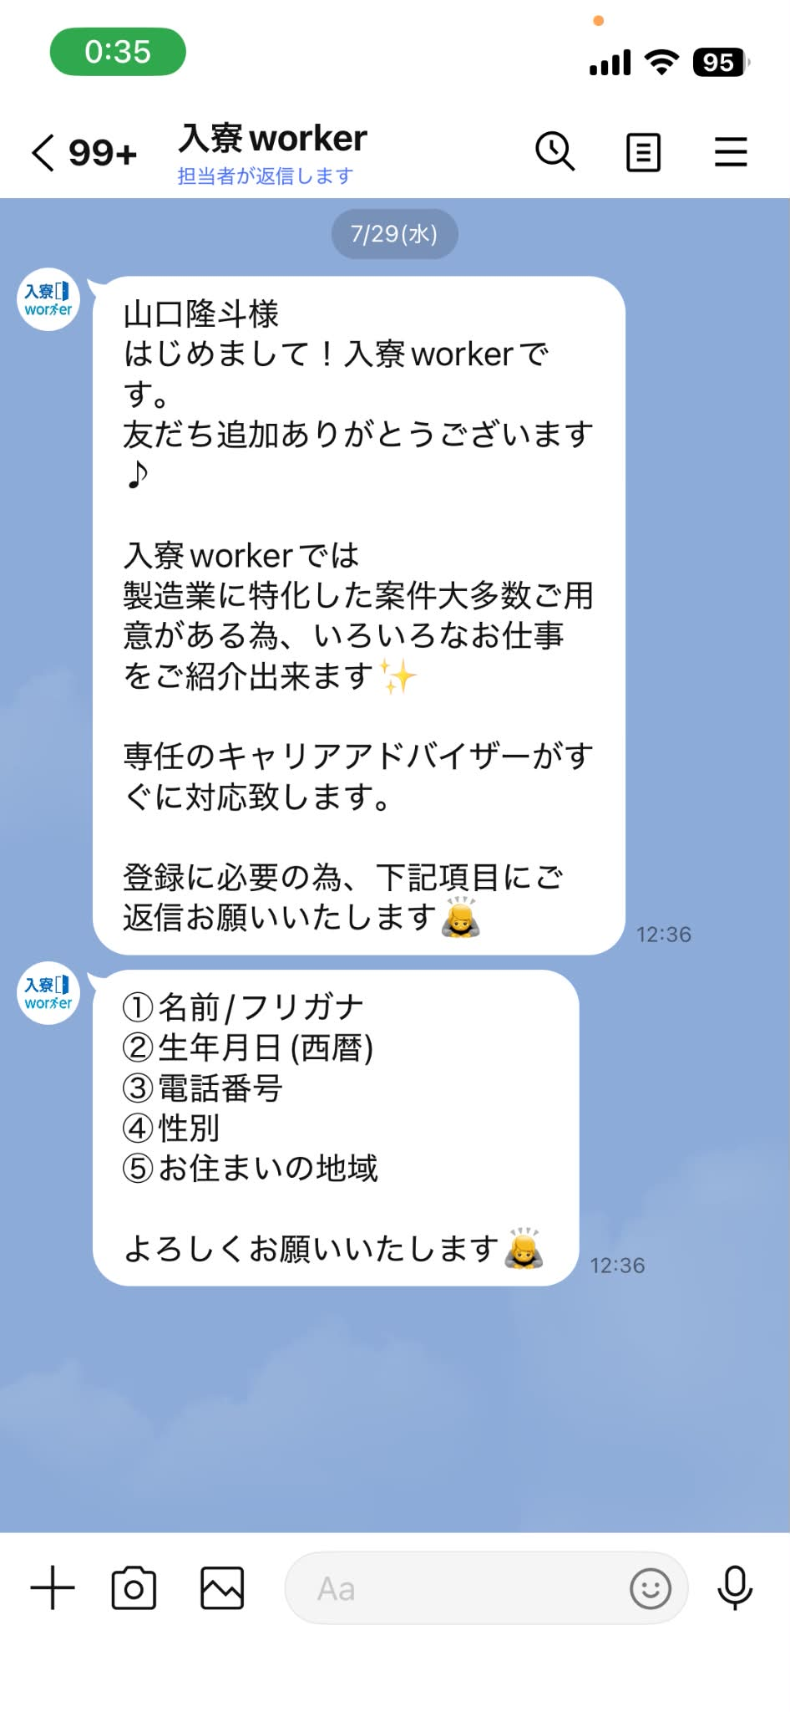
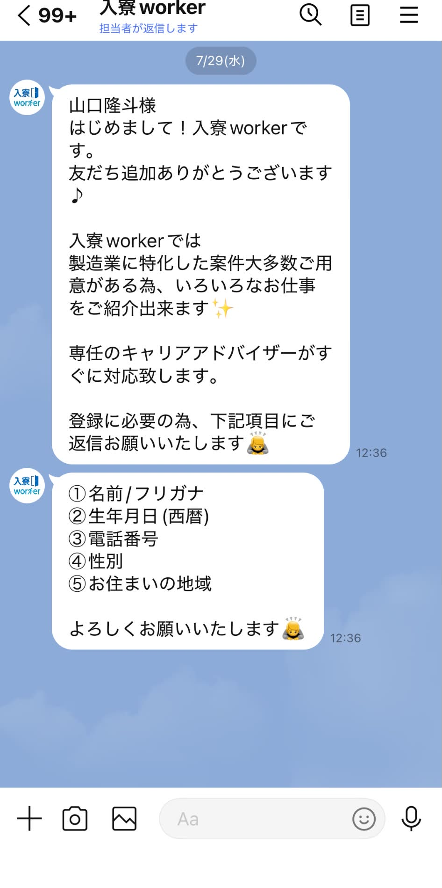
現状分析｜求人vivical様の現状とボトルネック
目標予約数は達成している一方、予約者の3〜4割が直前辞退し、実質来場単価が16,000〜18,000円に高騰しています。
現状の実績（Meta広告）
ボトルネック（来場フェーズ）
月額広告予算 80万円
課題① 予約後の直前辞退
予約者の3〜4割が当日辞退。予約→来場の引き上げ率は60〜70%にとどまる。
事前予約単価（CPA） 10,000円
課題② 実質来場単価の高騰
予約単価は10,000円だが、来場ベースでは16,000〜18,000円まで上昇。
月間事前予約数 80名
目標予約数は達成（各会場合計）。獲得面の課題はない。
課題③ 未応募層が資産化されない
来場後・未応募の求職者と接点が切れ、次回フェアへ再案内できていない。
課題は「予約の獲得」ではなく「予約後の引き上げ」にある
参照元：貴社ご提供の実績数値（2026年6〜7月開催／3会場）

Slide 14
解決の方向性
「予約後の接点」をLINEで設計し、引き上げ率60〜70%→80%、実質来場単価16,667円→10,000円を目指します。
課題①
直前辞退
① Meta広告×LINE連携（オフラインCV最適化）
来場・未来場データをMeta広告へ還元し、来場につながる層へ配信を最適化。
課題②
不安・迷い
② 直前リマインド・安心コンテンツ配信
前日・当日朝のリマインドと「服装自由・履歴書不要」等のQ&Aで参加辞退を抑止。
課題③
未応募層の離脱
③ 属性セグメント配信による再アプローチ
アンケート取得した希望職種・年代をもとに、次回フェア・個別求人へ再案内。
目標効果
予約→来場の引き上げ率 60〜70% → 80% ／ 実質来場単価 16,667円 → 10,000円
※提案後の数値は本施策の実行を前提とした目標値です（成果を保証するものではありません）

Slide 15
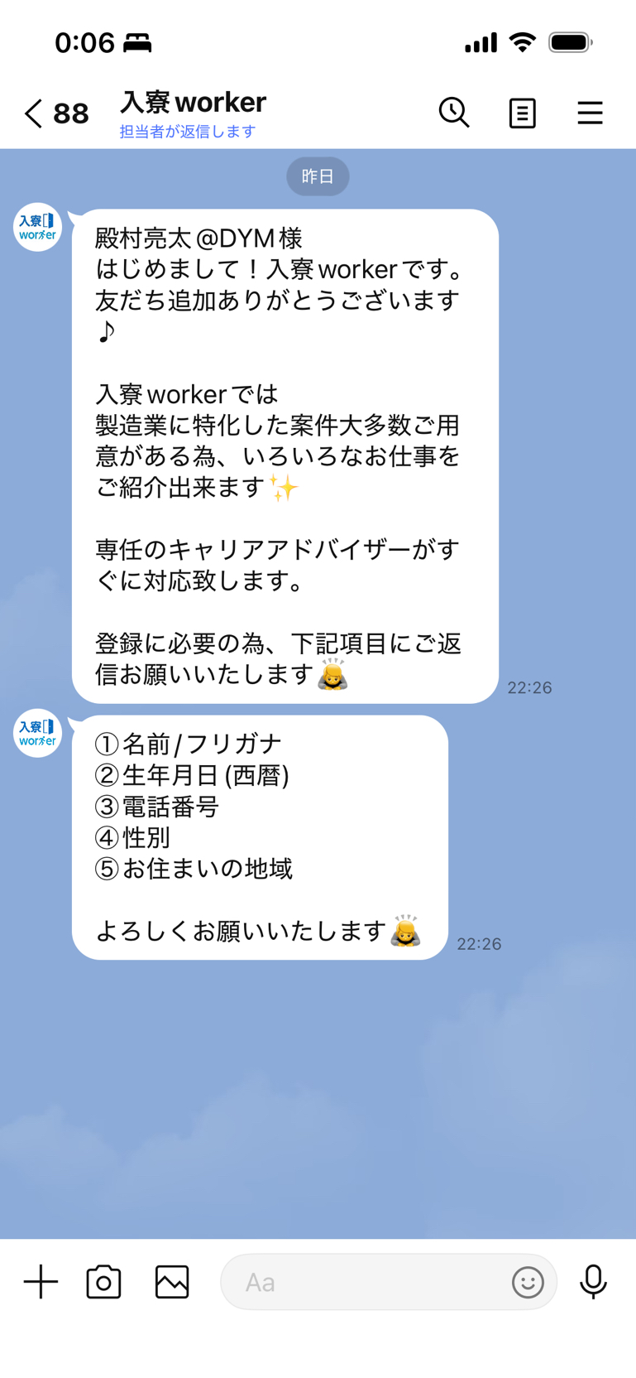
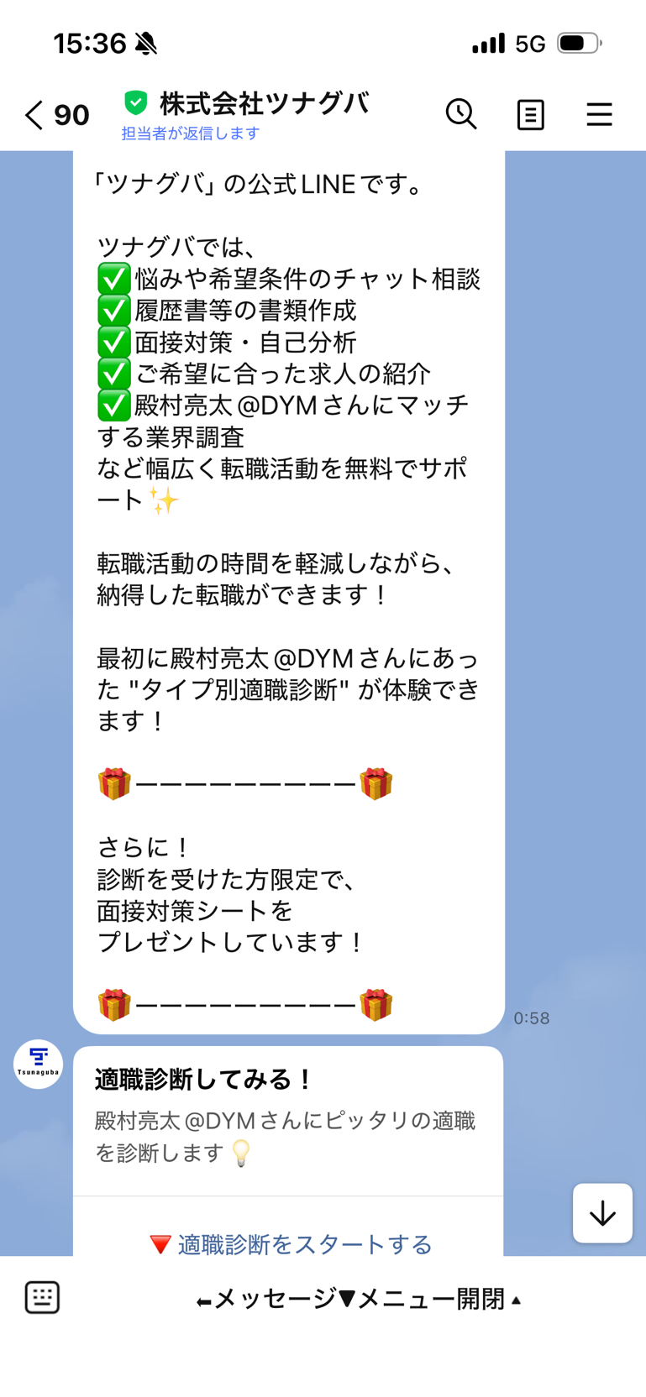
施策① メッセージ設計 Before / After
「予約して終わり」から「予約後に接点を持ち続ける」へ。同じ予約数でも、来場率が変わります。
Before（現状）
・予約完了後はメールでの一方的な案内のみ
・当日までの数週間、接点が実質ゼロ
・服装や持ち物への不安が解消されないまま当日を迎える
After（改善後）
・友だち追加直後にアンケート（希望職種・年代）
・「服装自由・履歴書不要」等の安心Q&Aを自動送付
・前日・当日朝にリマインドで来場を後押し
設計の考え方｜「情報を送る」のではなく「不安を消す」
① 価値を先に渡す
登録直後に診断・特典を提供し、「登録してよかった」を作る
② 不安を先回りで消す
服装・持ち物・回り方など、当日を具体的に想像できる状態に
③ 決断を後押しする
前日・当日朝のリマインドで「行く」を最後に確定させる
予約後の空白期間を埋めることが、来場率を左右する

Slide 16
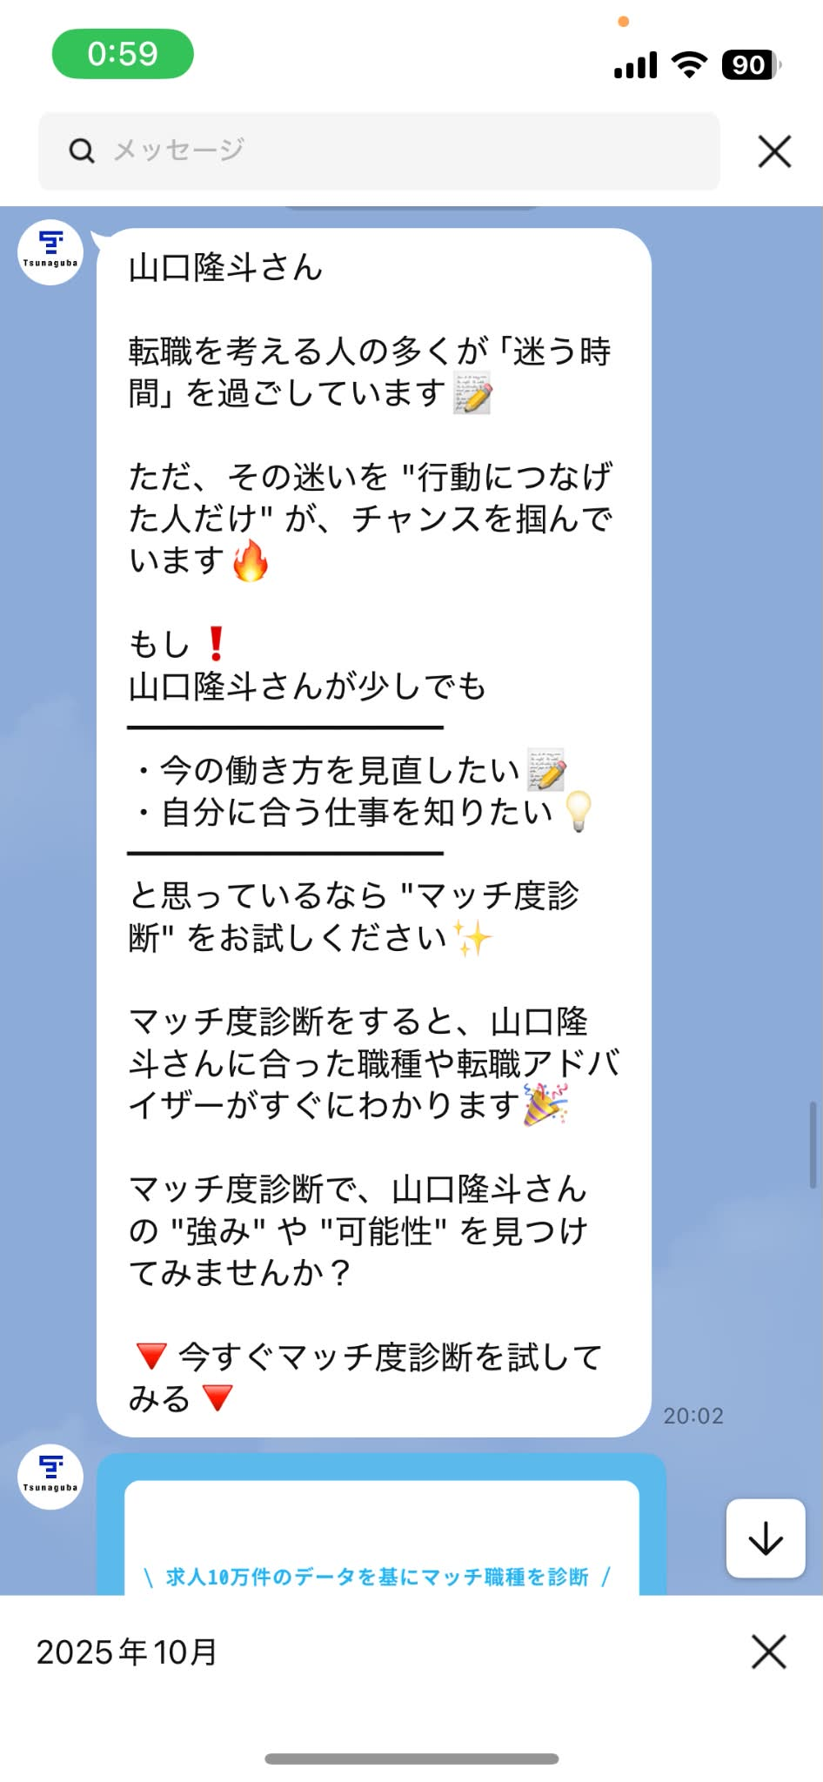
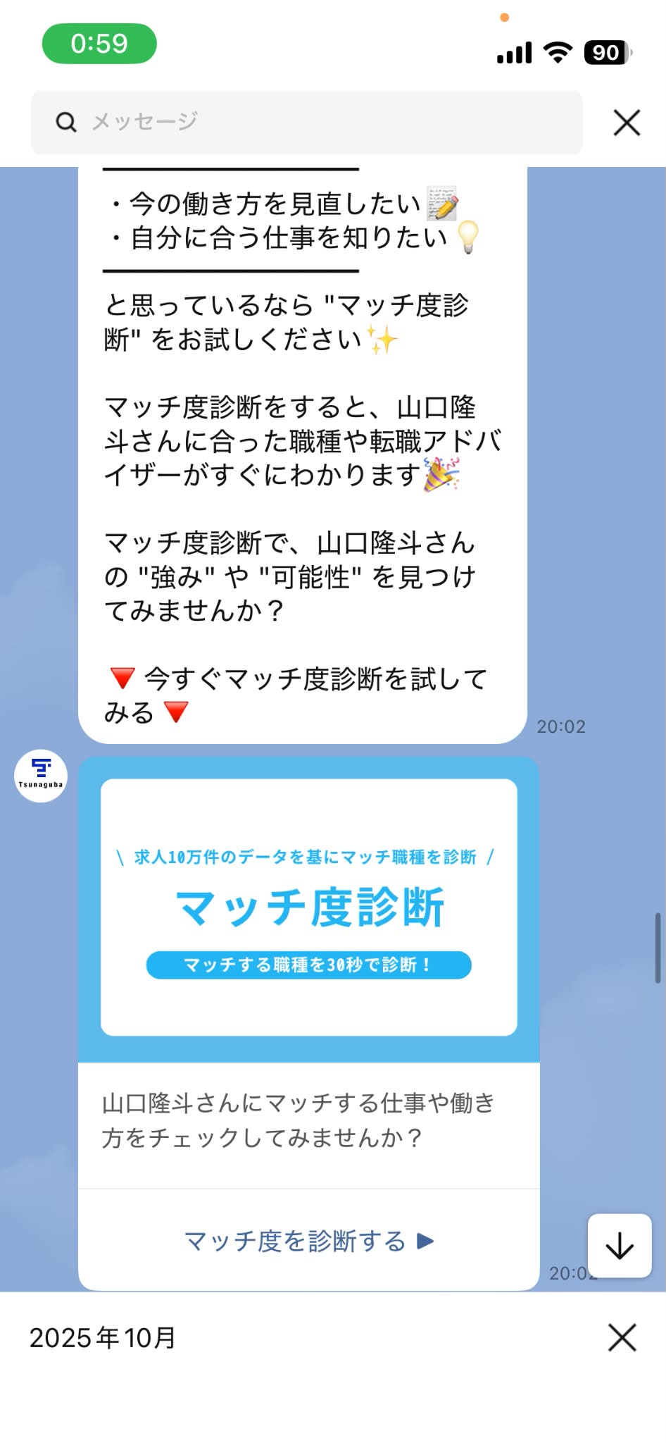
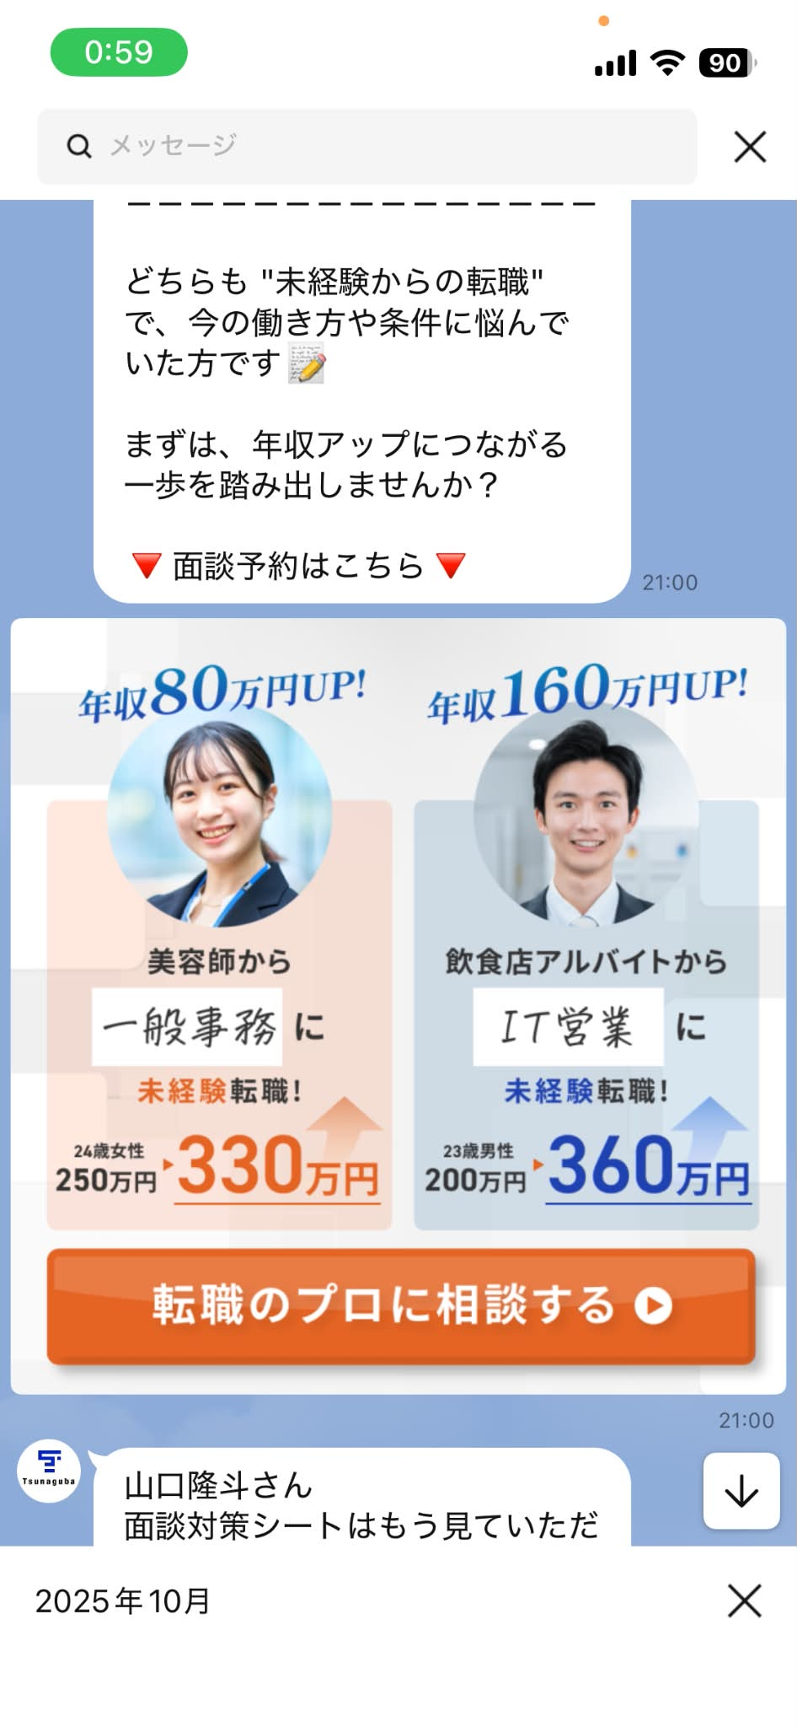
参考：人材・イベント業界の運用事例（ツナグバ）
認証済みアカウントで実現できる配信の実例です。診断コンテンツ・パーソナライズ配信・事例カードが、目指す姿になります。
① マッチ度診断への誘導配信
② 診断カード（リッチメッセージ）
③ 年収アップ事例＋面談予約

Slide 17
LINE施策における重要な考え方
アカウント効果を最大化するためには・・・？
既存友だちのメッセージ配信を拡大＆検証し
課金対効果を向上する
新規友だちの追加動線を拡大&整備し
見込みの高いユーザーのリードを獲得する
WEBサイト上情報と連携させ、配信効果を数値化する

Slide 18
具体施策① 友だち追加直後の属性取得アンケート
「30秒でわかる希望条件診断」で回答ハードルを下げ、取得した属性を来場後の追客まで活用します。
アンケート設問（案）
取得した属性の活用
Q1 希望職種は？
事務／製造・軽作業／販売・サービス／営業／その他
① タグ付けによる自動仕分け
回答内容をタグとして自動付与し、希望職種・時期別にリスト化。
Q2 就職・転職の希望時期は？
すぐにでも／3ヶ月以内／半年以内／情報収集中
② セグメント配信
「事務希望×すぐにでも」など、条件に合う出展企業だけを案内。
Q3 重視する条件は？
給与／勤務地／休日／未経験歓迎
③ イベント後の追客
未応募の求職者へ、次回フェア・個別求人をタグ別に再案内。
いずれもボタン選択式。所要30秒で完了します。
アンケートは「聞く」ためではなく、配信を当てるための設計

Slide 19
具体施策② リッチメニュー設計（曜日・時間帯別の出し分け）
求める情報へ1タップで遷移できる6エリア構成とし、週末は「決断を促す」構成へ切り替えます。
出展企業一覧
会場MAP
アクセス
開催日程
通常時
情報収集フェーズ。出展企業・会場MAP・開催日程を上段に配置し、比較検討を促す。
週末（土曜夜・日曜夜）
決断フェーズ。「事前予約」「特典受取」を最上段に入れ替え、申込への最短動線に切り替える。
事前予約
特典受取
キャリア相談
（1on1）
よくある質問
フェア直前（3日前〜当日）
「会場MAP・アクセス」を最上段へ。当日の迷いを解消し、来場を後押しする。
上段＝情報提供／下段＝アクション誘導
メニューは固定せず、求職者の検討フェーズに合わせて入れ替える
※メニュー項目・文言は貴社と協議のうえ確定します

Slide 20
具体施策③ 曜日別コンテンツ配信方針（転職熱量のピーク活用）
転職意欲のピークは日曜夜。週末2段構えで「種まき」→「決断の後押し」を設計します。
土曜 夜 ｜ 種まき｜じっくり見る
日曜 夜 ｜ 後押し｜決断させる
注目企業TOP5
腰を据えて情報収集する時間帯。出展企業の魅力を比較形式で提示し、興味を醸成する。
背中を押す配信
「明日からまた仕事…」の心理が最も高まるタイミング。事前予約への最短導線を提示する。
配信を「しない」日の設計
月曜朝は配信しない
意欲は高いが、出勤直後で行動に移せない。開封されても流れて終わるため配信対象外とする。
平日日中は最小限
勤務中で反応が取れない。お役立ちコラム等の軽い接点にとどめる。
「いつ送るか」で反応は変わる。週末2段設計で来場予約を積み上げる

Slide 21
具体施策④ 時間帯別コンテンツ配信方針（朝・昼・夜）
1日の中でも求職者の状態は変わります。時間帯ごとに「読める内容」を出し分けます。
朝 7時台
通勤前のスキマ時間
昼 12時台
休憩中のリラックス時間
夜 19〜21時
帰宅後の検討時間
新着参加企業・会場アクセス情報
短時間で読める情報を配信。「今日も仕事か」という気持ちが動くタイミングで接点を持つ。
お役立ちコラム（面接対策・履歴書の書き方）
すぐの行動は求めず、有益情報の提供でアカウントの価値を高め、ブロックを防ぐ。
イベント事前予約・特典受け取りオファー
最も反応が取れる時間帯。予約フォームへの誘導と限定特典で、その場での申込を促す。
配信量の目安
通常週は週2〜3通、フェア直前週は最大週5通まで。開封率・ブロック率を見ながら通数を調整し、「送りすぎ」による離脱を防ぎます。
夜19〜21時が予約獲得の主戦場。朝・昼は関係構築に使う

Slide 22
具体施策⑤ 季節・イベント開催サイクル別のコンテンツ方針
フェア開催サイクルに合わせ、「直前の追い込み」と「開催後の資産化」を年間で繰り返します。
① 告知期
開催3〜4週間前
② 追い込み期
開催1週間前〜前日
③ 当日
開催当日 朝〜
④ 資産化期
開催後〜次回告知まで
受付開始のお知らせ・出展企業の先行公開で、予約の母数をつくる。
リマインドと安心Q&Aを集中配信。予約者の来場を確実にする。
会場MAP付きの最終通知。当日の迷いをなくし、来場を最大化する。
お礼と個別相談の案内。未応募層を次回フェアへ引き継ぐ。
2026年 秋クールの開催スケジュール
8/28
受付開始
9/26
東近江
10/3
草津
10/31
水口
11/8
彦根
4会場を約6週間で回るサイクルのため、「告知→追い込み→当日→資産化」を会場ごとに重ねて運用します。前会場の来場データを次会場の配信・広告最適化に反映できる点が、複数会場開催の強みです。
4会場のデータを次の会場へ引き継ぎ、開催ごとに精度を高める
出典：しが就職・転職フェア 公式サイト（2026年秋開催情報）

Slide 23
具体施策⑥ ステップ配信設計（Day 0 〜 Day 14）
アクティブ率が最も高い追加直後に価値を渡し、開催前後の6ステップで来場と再接点を確保します。
Day 0 友だち追加・アンケート
Day 1 診断結果＆企業提示
Day 3 不安解消コンテンツ
サンクスメッセージ＋希望条件診断（30秒）
回答に合う出展企業をピックアップして提示
服装・持ち物・ブースの回り方をQ&A形式で
Day 6 開催前日リマインド
Day 7 当日朝の最終通知
Day 14 イベント後フォロー
アクセスMAP付きで来場を後押し
開催時間・会場を再通知し、当日の迷いを解消
お礼＋無料個別キャリア相談への誘導
Day 0〜3で「登録してよかった」を作り、Day 6〜7で来場を確定させ、Day 14で次の接点につなげます。開催日程に合わせてDay数は自動調整します。
6ステップすべて自動配信。運用工数を増やさずに来場率を高める

Slide 24




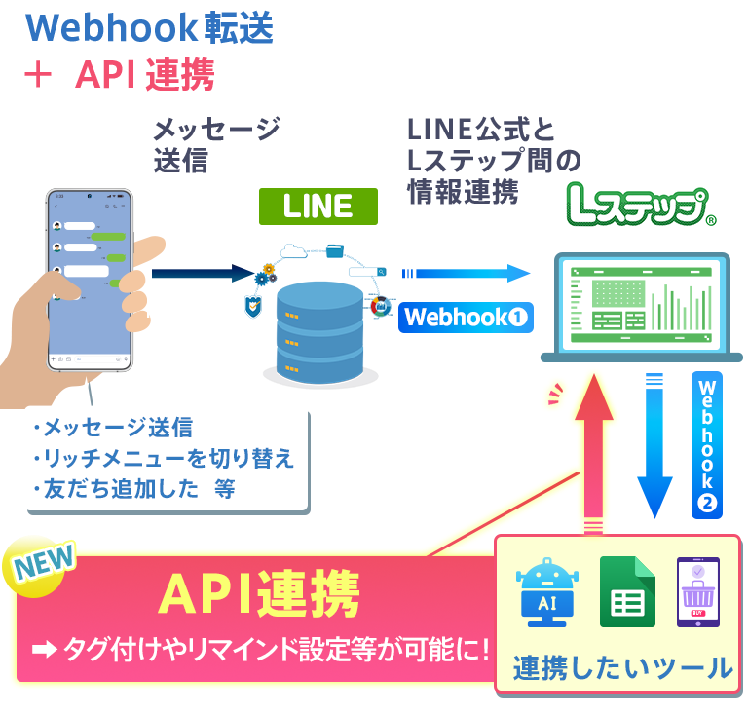

具体施策⑦ Meta広告×LINE連携（オフラインCV最適化）
「未来場者データの自動除外」により、予約からの来場引き上げ率を8割まで改善します。
Meta広告
LINE公式アカウント
LINE公式アカウント
Meta広告へ連携
予約・来場につながりやすいユーザーを獲得
予約フォーム送信後にLINEへ自動登録・リマインド配信
当日の来場判定をデータ化（オフラインCV）
非来場ユーザーを除外し、配信精度がさらに向上
来場・非来場データをMeta広告へ連携 → 「来場する人」へ配信を最適化（ドタキャン層を除外）
期待効果
予約→来場の引き上げ率 60〜70% → 80%
実質来場コスト 最大30〜40%削減
他クライアントの実績値ベース（参照元：社内配信実績）
「知らぬ間の登録」へのご配慮
申込フォーム送信後、予約完了通知・会場案内をLINEでお届けする自然な遷移導線のため、ユーザーの違和感が生じにくい設計です。
この導線の中核はLINE公式アカウント ─ LINE運用の質が、広告配信の精度まで左右する

Slide 25
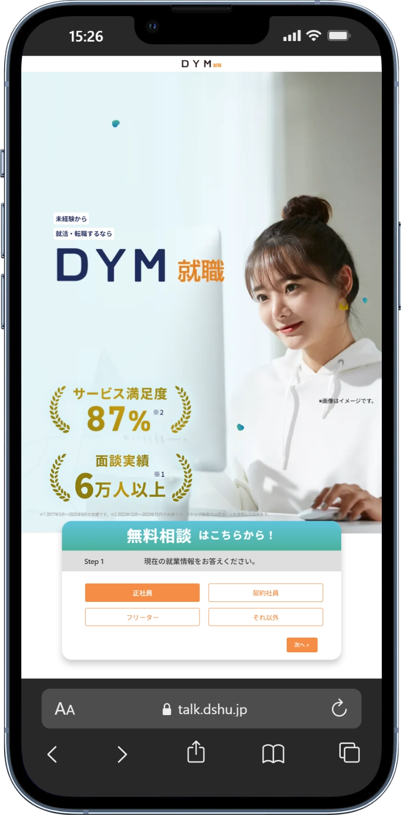
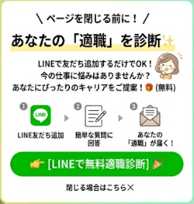
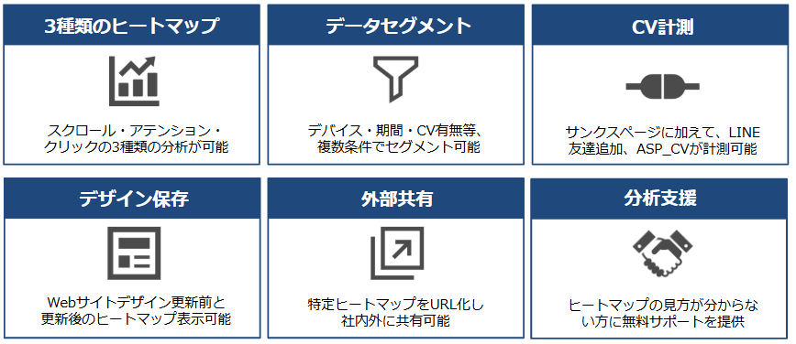
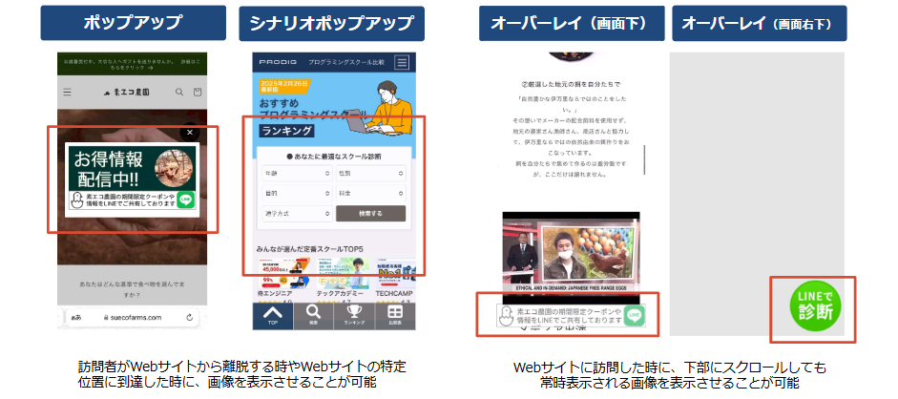
具体施策⑧ LP離脱防止ポップアップ・LINE誘導導線
特典をフックにLINE登録率を底上げし、「予約に至らなかった訪問者」も友だち資産に変えます。
Before（現状）
・LP内のLINE導線は「最新情報配信中」の告知のみ
・登録するメリットが提示されていない
・予約に至らなかった訪問者は、そのまま離脱
After（ご提案）
・離脱の兆候を検知してポップアップを表示
・『滋賀県内 業界別平均年収＆面接対策シート』を特典化
・登録メリットを明示し、友だち追加率を底上げ
ご提供特典（案）
① 滋賀県内 業界別平均年収シート
地元の相場観を提示し、転職検討の材料として活用いただく。
② 面接・自己PR対策チェックシート
当日のブース面談で使える実用コンテンツとして提供。
予約に至らなかった訪問者こそ、次回フェアの見込み客になる
※特典の内容・名称は貴社と協議のうえ確定します

Slide 26
資料アジェンダ
プラン・シミュレーション／サポート体制

Slide 27
想定の費用対効果（サマリー）
広告予算80万円は据え置いたまま、実来場者数を月48名→80名へ拡大することを目指します。
初期費用
¥215,000
初期構築20万＋離脱防止1.5万
月次固定費
¥80,000
コンサル5万＋離脱防止1.5万＋アカウント費1.5万
契約期間
3ヶ月〜
秋開催4会場（9月末〜11月頭）を1クールとして検証
指標 | 現状の実績 |  | 提案後（目標） | 改善インパクト
月額広告予算 | 80万円 | → | 80万円 | ±0円（予算据え置き）
事前予約単価（CPA） | 10,000円 | → | 8,000円 | 20%削減：LINE内予約導線・CVR改善
月間事前予約数 | 80名 | → | 100名 | +20名（+25%）
予約からの来場引き上げ率 | 60% | → | 80% | +20pt：リマインド＋Meta除外最適化
月間イベント実来場者数 | 48名 | → | 80名 | +32名（+66%）
実質来場単価 | 16,667円 | → | 10,000円 | 40%削減
※現状値は貴社ヒアリングに基づく実情数値、提案後はLINE×Meta連携運用に基づく試算目標値です。
※複数プランにおける詳細な収支シミュレーションは、別添のExcel資料（SIM）をご参照ください。

Slide 28
DYMプラン
弊社からご提供できる運用プラン
サービス内容
施策成果件数に伴う費用発生でリスクを抑えた運用スタートを実現。
01
ユーザーのカスタマージャーニー（8フェーズ）
<初期費用>
接触〜リピートまでの動線設計
02
LINEステップ配信シナリオ（4-8本）
友だち追加直後〜成約誘導まで
<月額費用>
03
アンケート設計（初回）
設問・分岐ロジックの設計、診断フローの構築
04
セグメント設定
WEBサイトアクション、LINE上アクションのスコアリング 等を活用
01
05
～ の修正・調整も
月次対応内に含んでおります。
05
アンケート運用・改善（月次）
配信結果を見ての設問見直し・セグメント精度の改善提案
06
季節・時期ごとの企画配信
※本数により金額変動
繁忙期に連動・各ユーザー層をターゲットとしたキャンペーン案
07
各種設定の更新・改善
あいさつメッセージ、リッチメニュー、LPの改修（※LPは別途費用）

Slide 29





サポート体制（チーム体制・コミュニケーション）
営業2名＋運用担当＋運用統括の4名体制で、企画から運用改善までを一気通貫で担当します。
営業担当
高橋
営業担当
武者
運用担当
専任担当
運用統括
専任担当
窓口・企画提案
貴社の課題整理と施策の企画、ご提案・進行管理を担当。
窓口・企画提案
会場ごとの運用要件を整理し、社内制作チームへ連携。
配信・分析の実務
配信設計、シナリオ実装、数値分析と改善提案を担当。
品質管理・戦略設計
配信戦略の監修と品質担保、広告連携の全体最適を担当。
体制のポイント
案件数を絞った専任制
1担当あたり5〜8件に案件数を限定。担当が貴社の状況を把握した状態で、質の高い提案を継続します。
スピーディな社内連携
営業・運用・制作が同一チーム。配信内容の変更や会場ごとの出し分けにも即時対応します。
4名体制・案件数を絞った専任制で、秋クールの4会場を伴走支援します

Slide 30
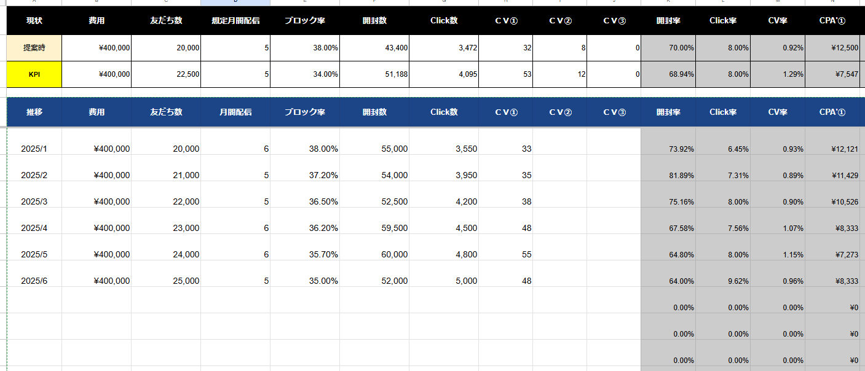
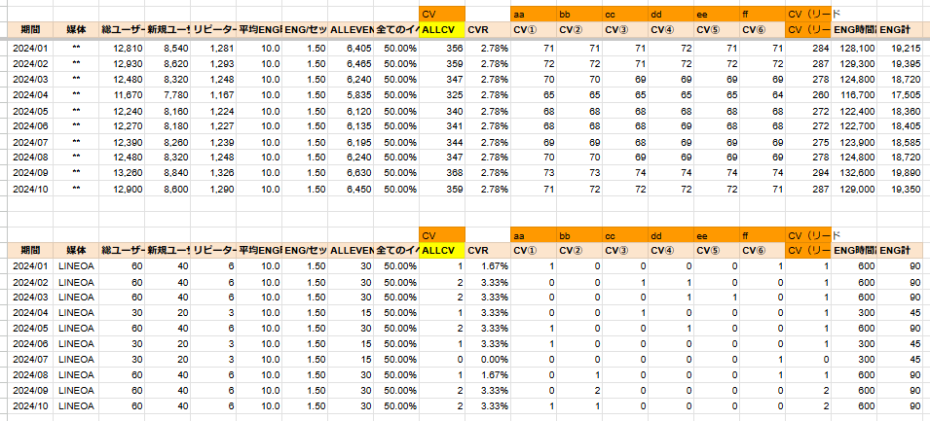
サポート体制（報告FMT）
効果計測
コンサル費用＋アカウント費用に対する効果を可視化し、課題点を都度確認できる体制に。
投稿別×セグメント別でデータ化でき、ABテストとクリエイティブ検証を細かく実施。
APIツールなし
CVタグの設定に伴い、計測自体は可能だが
CV数50件以上での数値計測となる（管理画面上）
通常
APIツールあり
APIツール管理画面上にて
「特定期間に対するCV数算出」が可能
DYM
APIツール有無
に関わらず
定期投稿、シナリオ、リッチメニュー等に設定の
リンクについて、GA、MAツールでの計測可能に
GAレポート（日次） ※サンプル
GAレポート（月次） ※サンプル

Slide 31
計測環境の構築（オフラインCV連携＆GA計測）
LINE上のアクションと、LP・Meta広告側の成果を紐づけて計測できる環境を構築します。
① LP／申込フォーム
GA4パラメータ管理
LINE経由の流入をパラメータで判別し、予約フォーム到達・完了までを計測。
② LINE公式アカウント
友だち・配信・反応の計測
友だち数、ブロック率、開封率、クリック率、タグ別のセグメント反応を管理画面で取得。
③ フェア当日（オフライン）
来場判定のデータ化
受付での来場確認をデータ化し、予約者のうち誰が来場したかを紐づけ。
④ Meta広告
オフラインCVの還元
来場・非来場データを広告側へ連携し、配信対象の最適化に活用。
これにより「広告→予約→来場」までを一本の数値で追跡でき、会場ごとの費用対効果を開催のたびに検証できます。
「予約まで」ではなく「来場まで」を計測できる状態をつくる

Slide 32
運用スケジュール（キックオフから運用開始まで約1ヶ月）
8月中に構築を完了させ、8/28の受付開始から9/26の初回フェアに間に合わせます。
STEP 1
お申込み 3ヶ月契約（秋開催4会場分）の書類締結
STEP 2
キックオフMTG 目標数値・役割分担・スケジュールの確定
STEP 3
連携設定・タグ確認 GA4パラメータ設定、Metaデータ連携の設計
STEP 4
初期構築 リッチメニュー・アンケート・シナリオ制作、動画クリエイティブ確認
STEP 5
運用開始・検証 8/28受付開始に合わせて配信開始、9/26フェアで初回検証
8月中の構築完了により、秋クール4会場すべてで施策を稼働できます
※貴社作業・確認にかかる時間により前後する可能性がございます。

Slide 33
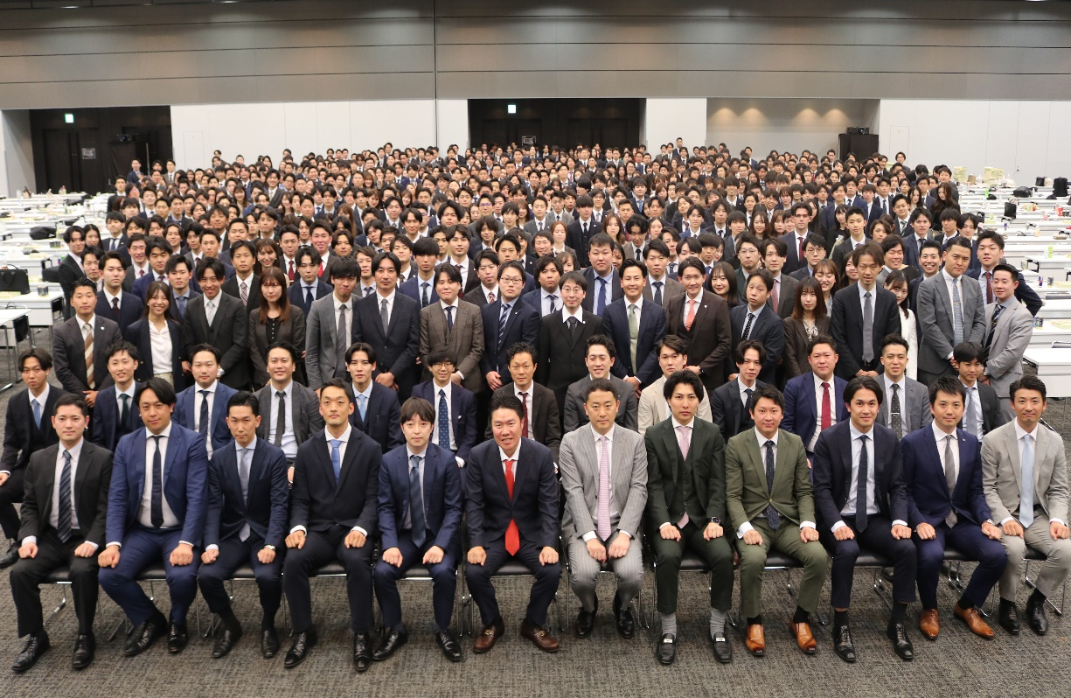
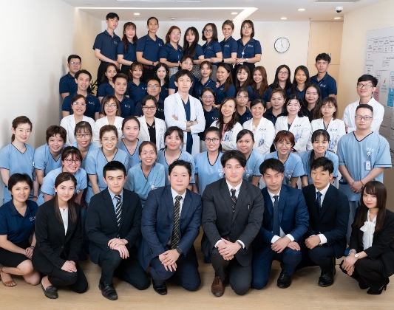
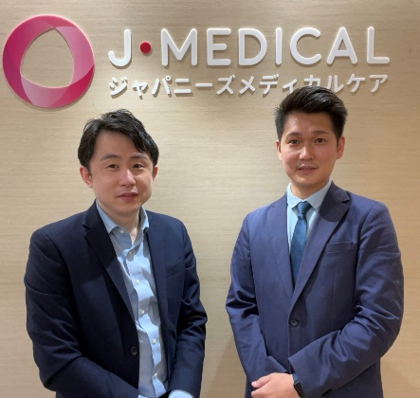
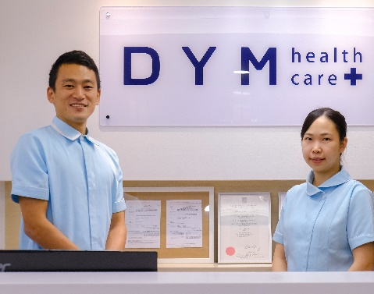
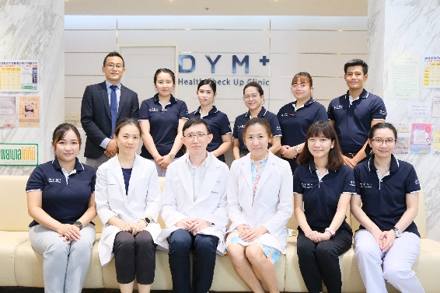
貴社の明るい未来に必ず貢献致します。
本社
本社
株式会社DYM 〒141-0032 東京都品川区大崎1-11-2 ゲートシティ大崎イーストタワー10階
TEL: 03-5745-0200 FAX: 03-3779-8720 http://dym.asia 代表取締役 水谷佑毅
Copyright(c) DYM Co., Ltd. All Rights Reserved.

